Slide 1
科学计算通识实验
冯成亮
charlon_feng@buaa.edu.cn
2023.6.26

Slide 2
课程内容
思想与理论的培养：
1. 形成科学计算中“误差”的基本概念；
2. 熟悉科学计算中算法设计的基本原则；
3. 养成注重算法稳定性的思维方式；
4. 掌握几类典型问题的常用解法，了解它们的稳定性与适用范围。
能力的培养：
1. 熟练掌握标准化编写与注释C++代码的能力；
2. 熟练掌握个人电脑上编写与调试C++代码的能力；
3. 熟练掌握远程连接服务器，用命令行操作编译和运行程序作业的能力；
4. 初步掌握使用科学计算方法解决/模拟简单实际问题的能力。

Slide 3
课程定位 数学系本科生的科学计算通识实验实践课程，为后续科学计算类核心课程的学习与能力训练打基础，也为后续计划开展的小组Mini-Project实践形式做准备。

Slide 4
第一章 误差

Slide 5
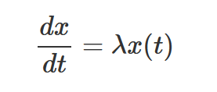
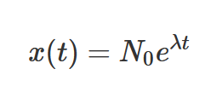
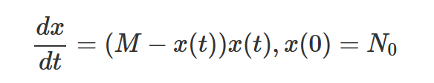
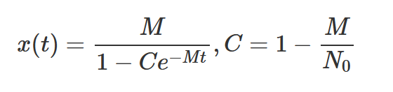
第一节 科学计算中的近似与误差理论
模型误差
实际问题的简化建模
人口增长模型
马尔萨斯指数增长模型
Logistic有限增长模型

Slide 6

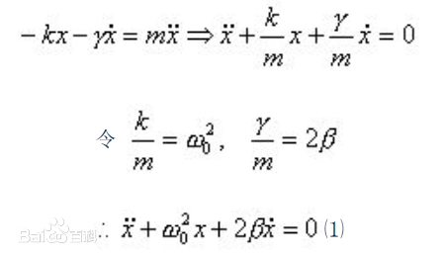
第一节 科学计算中的近似与误差理论
模型误差
实际问题的简化建模
人口增长模型
指数增长模型
有限增长模型
弹簧模型
震动方程
阻尼震动方程

Slide 7
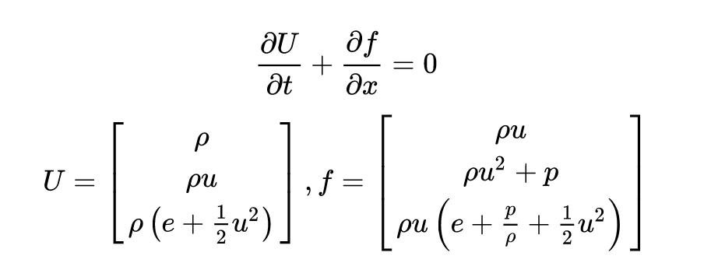
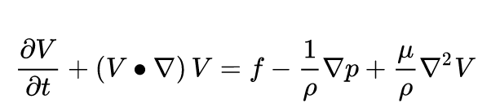
第一节 科学计算中的近似与误差理论
模型误差
实际问题的简化建模
人口增长模型
指数增长模型
有限增长模型
弹簧模型
震动方程
阻尼震动方程
流体控制方程模型
Euler方程
N-S方程

Slide 8

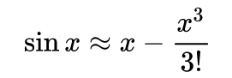
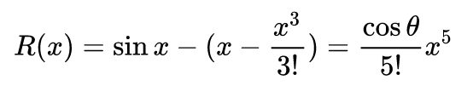

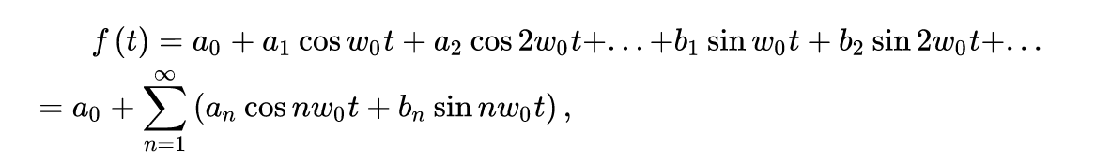
第一节 科学计算中的近似与误差理论
模型误差
实际问题的简化建模
截断误差
多项式级数截断
傅里叶级数截断
函数的泰勒展开
函数的傅里叶变换

Slide 9
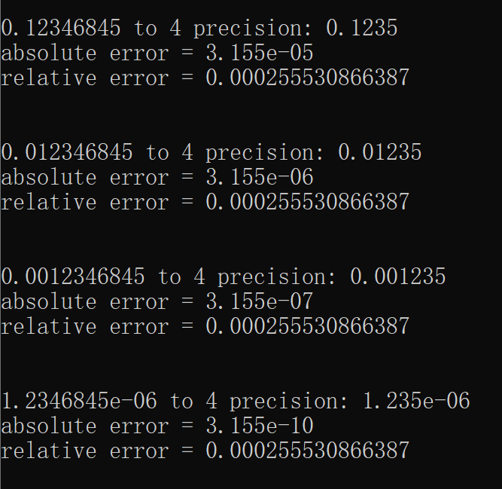
第一节 科学计算中的近似与误差理论
模型误差
实际问题的简化建模
截断误差
多项式级数截断
傅里叶级数截断
舍入误差
有效数字位数
有限位的二进制存储
四舍五入
绝对误差
相对误差

Slide 10
第一节 科学计算中的近似与误差理论
模型误差
实际问题的简化建模
截断误差
多项式级数截断
傅里叶级数截断
舍入误差
有效数字位数
有限位的二进制存储
四舍五入
绝对误差
相对误差
标准类型的有效数字
int（8位）
float（7-8位）
double（15位）
float（32位二进制）
1位符号位，
8位指数位，2^8=（-128—127）
尾数位23位，2^23=8.3E6 → 7位
有效数字 7位或8位
double（64位二进制）
1位符号位，
11位指数位，
52位尾数位，2^52=4.5E15 → 15位
有效数字 15位

Slide 11

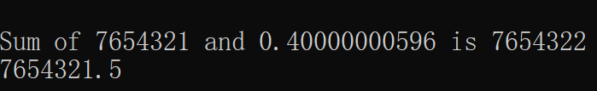
第一节 科学计算中的近似与误差理论
模型误差
实际问题的简化建模
截断误差
多项式级数截断
傅里叶级数截断
舍入误差
有效数字位数
有限位的二进制存储
四舍五入
绝对误差
相对误差
标准类型的有效数字
int（8位）
float（7-8位）
double（15位）
二进制陷阱
五舍
四入
4.015 * 100
7654321.0f + 0.4f

Slide 12
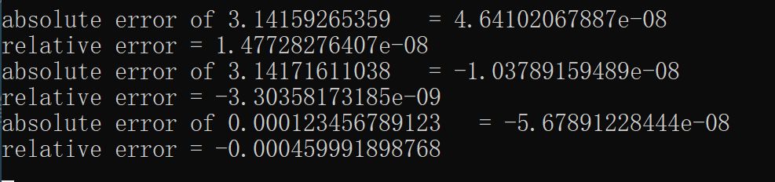
第二节 算法设计的基本原则
避免相近数相减原则
近数相减
绝对误差
相对误差
pi0 = 3.141592653589793;
pi1 = pi0 + 0.000123456789123;

Slide 13
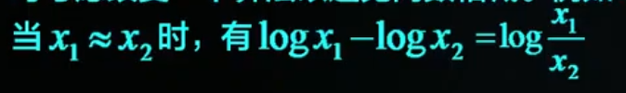
第二节 算法设计的基本原则
避免相近数相减原则
近数相减
绝对误差
相对误差
对数相减

Slide 14

第二节 算法设计的基本原则
避免相近数相减原则
近数相减
绝对误差
相对误差
对数相减
三角函数相减

Slide 15

第二节 算法设计的基本原则
避免相近数相减原则
近数相减
绝对误差
相对误差
对数相减
三角函数相减
平方根相减

Slide 16
第二节 算法设计的基本原则
避免相近数相减原则
避免大数吃小数原则
7654321.0f + 0.2f + 0.2f + 0.2f + 0.2f + 0.2f
0.2f + 0.2f + 0.2f + 0.2f + 0.2f + 7654321.0f

Slide 17
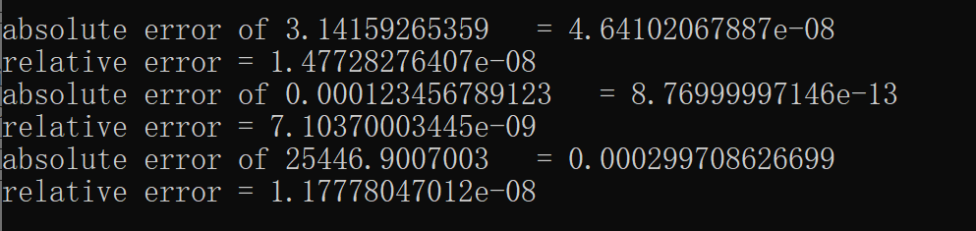
第二节 算法设计的基本原则
避免相近数相减原则
避免大数吃小数原则
避免小数被除原则
3.141592653589793 / 0.000123456789123

Slide 18

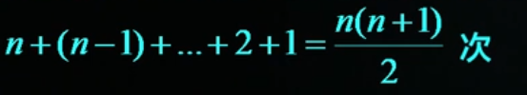


第二节 算法设计的基本原则
避免相近数相减原则
避免大数吃小数原则
避免小数被除原则
简化计算量原则

Slide 19


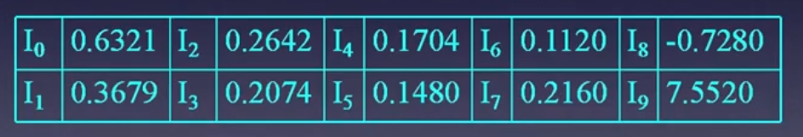

第三节 算法的稳定性
迭代算法
误差的放大 → 不稳定结果

Slide 20
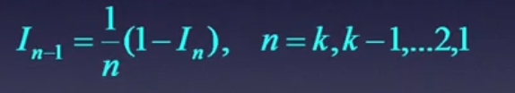
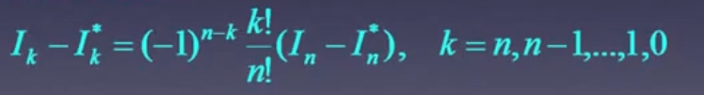
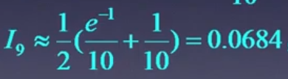
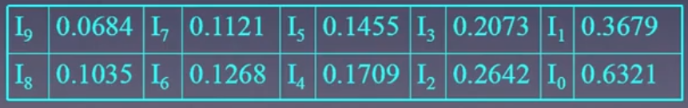
第三节 算法的稳定性
迭代算法
误差的放大 → 不稳定结果
误差的控制/缩小 → 稳定结果

